Slide 1

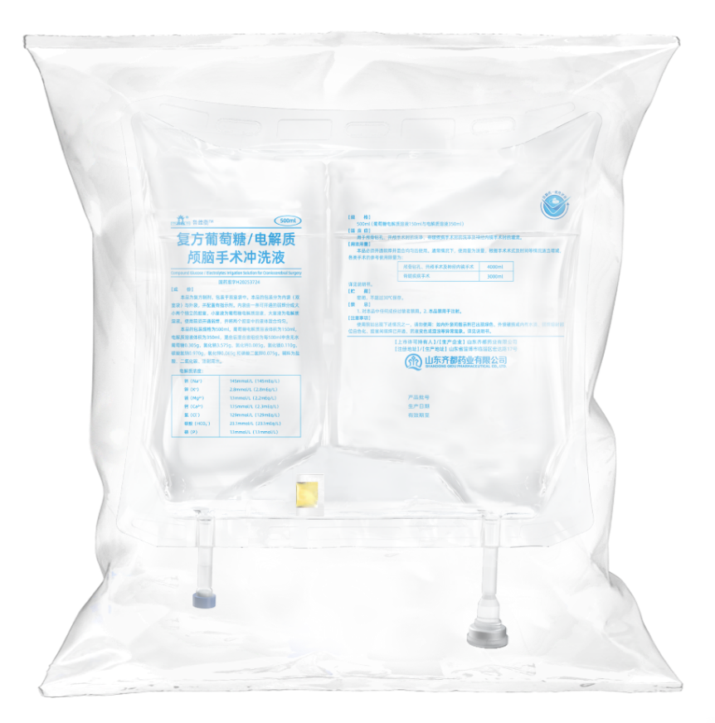
齐心守护健康中国
鲁维衡TM
复方葡萄糖/电解质颅脑手术冲洗液
复方葡萄糖/电解质颅脑手术冲洗液
模拟脑脊液成分 · 脑脊髓手术专用冲洗液 · 填补目录空白
公司
山东齐都药业有限公司

Slide 2
目录
齐心守护健康中国
CONTENTS
01 药品基本信息
02 有效性
03 安全性
04 创新性
05 公平性

Slide 3
基本信息1
有效性
安全性
创新性
公平性
本品是国内首款针对脑脊髓手术的专用冲洗液
产品基本信息¹
药品通用名称：复方葡萄糖/电解质颅脑手术冲洗液 |  |  | 是否为独家：否
药品类别：西药 | 药品注册分类：化药3类 |  | 当前是否存在专利纠纷：否
上市许可持有人：山东齐都药业有限公司 |  |  | 批准文号：国药准字H20253724
注册规格：500ml（葡萄糖电解质溶液150ml与电解质溶液 350ml）
适应症：用于颅骨钻孔、开颅手术时的洗净、脊髓疾病手术时的洗净及神经内镜手术时的灌流。
用法用量：
中国大陆首次上市时间：2024年9月19日 |  | 全球首个上市国家/地区以及上市时间：日本，2008年5月
是否为OTC药品：否 |  | 同疾病治疗领域内或同药理作用药品上市情况：无
2.用量
通常情况下，使用量为适量，根据手术术式及时间等情况适当增减，各类手术的参考使用限量为：
本品必须开通弱焊并混合均匀后使用。
1.混合方法
使用前按压大室以开通腔室间弱焊，并将葡萄糖电解质溶液和电解质溶液充分混合。
颅骨钻孔、开颅手术及神经内镜手术 | 4000ml
脊髓疾病手术 | 3000ml
参照药品：无（理由：国内无同药理作用药品上市）

Slide 4
基本信息2
有效性
安全性
创新性
公平性
本品成分、pH和渗透压与人体脑脊液相似，与脑和脊髓组织相容性较好
成分/理化性质 | 脑脊液 | 鲁维衡TM | 生理盐水 | 乳酸林格液
Na⁺(mmol/L) | 145.5 | 145.4 | 154 | 130
K⁺(mmol/L) | 2.8 | 2.8 | - | 4
Mg²⁺⁽mmol/L) | 2.2 | 2.2 | - | -
Ca²⁺(mmol/L) | 2.5 | 2.3 | - | 1.36
Cl⁻(mmol/L) | 111.9 | 128.5 | 154 | 109
HCO₃⁻(mmol/L) | 23.1 | 23.1 | - | -
乳酸根离子(mmol/L) | 1.7 | - | - | 28
磷酸(mmol/L) | 1.1 | 1.1 | - | -
葡萄糖(g/L) | 0.61 | 0.61 | - | -
渗透压(mOsm/L) | 289 | 289 | 308.0 | 278
pH | 7.31 | 7.3 | 6.4 | 6.5
①含有Mg²⁺维持脑细胞活力，维持正常脑动脉血管收缩
②接近生理Na⁺/Cl⁻比值，维持电解质平衡
③不含乳酸盐，减少脑细胞的损伤
④含碳酸氢根和磷酸根，抗酸缓冲性好
⑤pH与脑脊液接近，减少神经细胞损伤
⑥含有葡萄糖，提供能量
[1]复方葡萄糖/电解质颅脑手术冲洗液说明书

Slide 5
基本信息3
有效性
安全性
创新性
公平性
当前神外手术冲洗液存在诸多问题，本品与人脑脊液相似，显著改善患者预后
疾病基本情况
神经外科治疗的疾病主要可以划分为中枢神经系统肿瘤、功能神经外科疾病、脑血管病以及颅脑损伤等。
据公开资料显示，2026 年我国神经外科开颅手术量将达到 125.83万例¹。
临床未满足需求
本品优势
我国专用于颅脑、脊髓手术的冲洗液产品尚属空白，临床一线多使用院内自制人工脑脊液或其他传统冲洗液替代。
传统冲洗液离子种类、浓度、pH及渗透压与人体脑脊液相差甚大，增加不良事件的发生机率，如神经组织的水肿、神经继发损害、头痛、发热等症状，不利于患者术后恢复²。
院内自制人工脑脊液存在诸多问题，如操作繁琐、无菌保障难度高、配制精度差且时效性较差等。
全面的离子成分、pH等是保护神经细胞的关键³⁻⁶。本品成分、 pH和渗透压与报道的人体脑脊液相似，与脑和脊髓组织相容性较好，是神经外科颅脑、脊髓手术专用冲洗液，冲洗、灌注无刺激，保护神经细胞。
本品集冲洗+供能+平衡颅脑微环境于一体，降低慢性硬膜下血肿术后复发率，减少患者再手术率和住院天数⁷⁻⁸。
双腔结构+双重阻隔+变色指示包装，可安全快捷使用，急症患者无需等待配液。
本品GMP车间生产，相比于院内自制产品，无菌保障水平更高；成分配比严格，减少人工操作带来的偏差。
[1]https://www.hangyan.co/charts/3311744388777903296. [2]Kazim, Syed Faraz et al. International journal of surgery (London, England) vol. 8,8 (2010): 586-90.
[3]冯欣倩,张坤,张迪,等.人工脑脊液的制备及其神经保护作用研究[J].华西药学杂志,2022,37(03):263-266. [4]Kozuma, Yukinori et al. Neurosurgery vol. 78,2 (2016): 274-84.
[5]Fujita Y, Doi K, Harada D, Kamikawa S. J Neurosurg 2010. [6]Cheng, Yawen et al. Frontiers in neurology vol. 15 1376216. 28 Mar. 2024.
[7]Shibahashi, Keita et al. Acta neurochirurgica vol. 165,5 (2023): 1289-1296. [8]郑茂华,王晓芸,张振洲.脑室内人工脑脊液置换治疗颅内感染临床分析[J].武警医学院学报,2011,20(06):462-465.

Slide 6
基本信息
有效性1
安全性
创新性
公平性
有效性：本品有效性评价高
Ⅲ期临床试验：
在颅骨钻孔、开颅手术患者102例及神经内镜手术患者15例共117例受试者中开展了III期临床试验，术中本品用量为颅骨钻孔、开颅手术50～8750ml，神经内镜手术350～2980ml。
在113例患者（颅骨钻孔、开颅手术患者98例及神经内镜手术患者15例）中评价本品作为洗净液和灌流液的性能。洗净液的性能评价是基于对术野的洗净、排除术野中的空气及对手术凝血装置的影响，灌流液的性能评价是基于对保持术野清晰、灌流液的表面粘性感及对手术凝血装置的影响，结果显示评价均为“良好”以上。
上市后临床研究：
1341例（穿刺/开颅手术病例：1061例、脊髓疾病手术病例：138例、神经内窥镜手术病例：142例）有效性分析对象中，穿刺/开颅手术病例中有2例判定为“稍有不良”，其他1339例均被评价为“极好”或“良好”。
[1] 塩原隆造，他:新薬と臨狀2007:56(9):1458-1523. [2]原研品“アートセレブ脳脊髄手術用洗浄灌流液”IF文件.

Slide 7
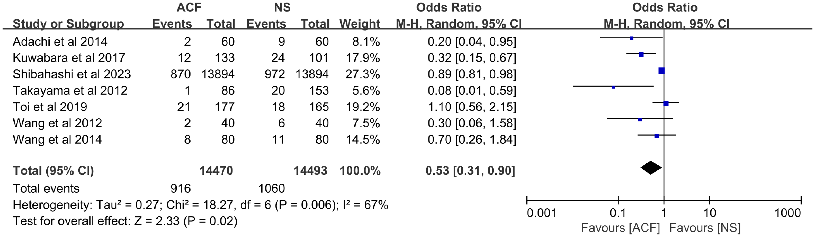
基本信息
有效性2
安全性
创新性
公平性
有效性：本品可有效降低再手术率
系统综述与meta分析：
一项纳入 2012–2023 年间 11 项研究（29846 例慢性硬脑膜下血肿患者）的meta分析结果显示，与生理盐水相比，复方葡萄糖/电解质颅脑手术冲洗液可将慢性硬脑膜下血肿的再手术率降低 47%（OR = 0.53，95%CI 0.31–0.90）。
[1] Intraoperative irrigation of artificial cerebrospinal fluid and temperature of irrigation fluid for chronic subdural hematoma: a systematic review and meta-analysis，https://doi.org/10.3389/fneur.2023.1218334

Slide 8
基本信息
有效性3
安全性
创新性
公平性
有效性：我国专家共识推荐人工脑脊液用于神外手术或操作时的冲洗或灌流
指南共识 | 推荐内容
《2020神经内镜下高血压性脑出血手术治疗中国专家共识》 | 神经内镜下血肿清除方式中冲水很重要一点是保持出入量平衡，以免颅内压增高导致脑组织自骨窗膨出(Ⅱa类推荐，B级证据)。冲水能够保持术中视野清晰，也有助于帮助寻找出血点。对于脑室内出血可采取持续适当压力的冲水方式止血(Ⅱa类推荐，B级证据)。冲洗液：37℃人工脑脊液、林格液或生理盐水(Ⅱa类推荐，C级证据)。
《神经内镜手术技术治疗脑室脑池系统疾病中国专家共识》 | 解决脑室感染最关键的问题是彻底清除脑室内的感染源，在神经内镜引导下于脑室内放置外引流管，术后利用抗生素盐水或人工脑脊液进行脑室灌洗。对于不能完整切除的脓肿，内镜下脓肿开窗、冲洗，引流炎性分泌物，可缩短脑室感染的治疗过程。
《早产儿脑损伤诊断与防治专家共识》 | 早产儿严重脑室内出血致脑室显著扩张患者，可选择体外脑室引流系统治疗措施：融脑脊液引流、灌洗和溶纤治疗为一体，在严重脑室内出血发生后，于两侧脑室内各置入一根引流管，其中一根用于引流出脑室内的积血及脑脊液，另一根向侧脑室内注入人工脑脊液（可用生理盐水代替，也可加入纤维蛋白溶解剂和抗生素）而达到治疗目的。
[1]中国急诊急救神经内镜治疗高血压性脑出血协作组, 中国医药教育协会神经内镜与微创医学专业委员会, 中华医学会神经外科分会. 2020神经内镜下高血压性脑出血手术治疗中国专家共识 [J] . 中华医学杂志, 2020, 100(33) : 2579-2585.
[2]神经内镜技术临床应用专家共识编写组. 神经内镜手术技术治疗脑室脑池系统疾病中国专家共识[J] . 中华神经外科杂志, 2016,32(8) : 757-766.
[3]中国医师协会新生儿专业委员会. 早产儿脑损伤诊断与防治专家共识[J]. 中国当代儿科杂志, 2012, 14(12): 883-884.

Slide 9
基本信息
有效性
安全性
创新性
公平性
安全性：本品安全性优势突出，无特异性副作用
本品安全性优势突出
Ⅱ期临床研究中本品安全性表现优异
  减少传统冲洗液成分、pH、渗透压不当带来的安全性风险。
  相比院内自制人工脑脊液，减少配制过程中感染及颗粒物混入造成的并发症。
  双腔结构+双重阻隔+变色指示包装，安全便捷使用。
Ⅱ期临床试验：临床试验探索性研究了术后并发症（不良事件大致分为颅内并发症和全身性并发症）的程度，另外，对冲洗液和灌流液的使用进行了评价。在所有颅内并发症及全身性并发症中都未发现与本品有因果关系。
上市后临床研究：1383例（穿刺/开颅手术病例：1082例，脊髓疾病手术病例：150例，神经内窥镜手术病例：151例）安全性分析对象中，15例19件发现副作用。严重的副作用是穿刺/开颅手术病例中出现的1件“痉挛”。
认为发生的副作用均与本品以外的因素有关，与本品的关系不明确，因为时间关系上的关联性，主治医生未否认因果关系。本品无特异性副作用。
说明书收载的安全信息明确
【不良反应】使用本品后可能发生以下不良反应，应充分观察。发生不良反应时，应采取适当的处理措施。
频率 系统器官分类 | 1%~<5% | 频率未知
消化系统 | —— | 呕吐
各类检查 | 血碱性磷酸酶降低 | 白细胞计数增加、血碱性磷酸酶升高、血肌酐降低、血葡萄糖升高
其他 | 体温升高 | 寒战、伤口并发症
【禁忌】
1.对本品中任何成份过敏者禁用。
2.本品禁用于注射。
[1]复方葡萄糖/电解质颅脑手术冲洗液说明书 [2]塩原隆造，他:新薬と臨狀2007:56(9):1404-1456. [3]原研品“アートセレブ脳脊髄手術用洗浄灌流液”IF文件

Slide 10

基本信息
有效性
安全性
创新性
公平性
药理创新：“复方葡萄糖/电解质颅脑手术冲洗液的成分、pH和渗透压与报道的人体脑脊液相似，与脑和脊髓组织相容性较好”
本品唯一获批适应症“用于颅骨钻孔、开颅手术时的洗净、脊髓疾病手术时的洗净及神经内镜手术时的灌流”
包装创新：独特的双室袋包装，使用前轻松挤压混合，避免外部污染，同时减少操作负担，方便医护人员使用，提高手术效率
技术创新
双腔结构：将内容物分别装入两个独立腔室，避免药液相互反应；配药过程在密闭系统内进行，避免外部污染；施加外力挤压即可混合药液，减少操作负担，提升使用效率。
充二氧化碳技术：为输液袋内容物提供安全稳定的外环境，阻止内容物分解，保证产品质量稳定。
外阻隔技术：外袋强力气体阻隔性能，0.1mm超厚防护性能，为输液袋内容物提供稳定的外环境；外袋透明可视化，可直观判断样品内部状态。
指示剂技术：主原料溴百里酚蓝在较高浓度二氧化碳环境中呈黄色，在空气中呈绿色。直观展示外袋密封状态，显著降低不合格样品使用风险。
应用创新

Slide 11
基本信息
有效性
安全性
创新性
公平性1
01
对公共健康的
影响
填补目录内无神经外科手术专用冲洗液现状。
本品集冲洗+供能+平衡颅脑微环境于一体，减少神经细胞损伤，改善患者预后，减少住院天数和再手术率。
02
符合“保基本”原则
进入医保后可填补神外手术专用冲洗液的空白，保障各级医疗机构患者基本的治疗需求。
多数手术使用本品1000ml(本品2袋)/台，其费用对医保和参保人在可承担的范围内。
03
弥补药品
目录短板
唯一获批适应症“用于颅骨钻孔、开颅手术时的洗净、脊髓疾病手术时的洗净及神经内镜手术时的灌流” ，填补临床用药空白。
04
临床管理便利
适应症明确，无滥用风险，医保支出增加可控。
双腔结构包装，即混即用，方便快捷，不增加医护人员操作强度。
双重阻隔+变色指示包装，便捷确认药液稳定性，保障临床用药安全。

